Slide 1
新授课
课时6 圆柱、圆锥、圆台、球的表面积和体积

Slide 2
1.通过对圆柱、圆锥、圆台的研究，掌握圆柱、圆锥、圆台的表面积和体积的求法.
2.利用圆的面积推导方法，由球的表面积推出其体积公式.

Slide 3

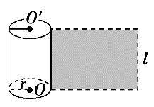
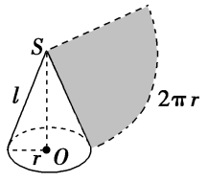
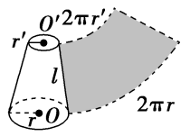
目标一：通过对圆柱、圆锥、圆台的研究，掌握圆柱、圆锥、圆台的表面积和体积的求法.
任务1：观察圆柱、圆锥、圆台的展开图，推导三者的表面积公式.
(1)圆柱、圆锥、圆台的展开图分别是什么？
圆柱的侧面展开图为矩形；圆锥的侧面展开图是扇形；圆台的侧面展开图是扇环.
(2)根据圆柱、圆锥、圆台的展开图，思考如何求圆柱、圆锥、圆台的表面积？

Slide 4

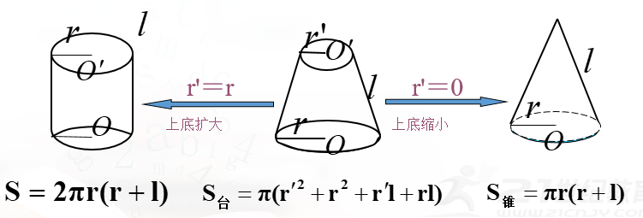
归纳总结
1.圆柱的表面积公式：S_{圆柱表面积}= ；
2.圆锥的表面积公式：S_{圆锥表面积}= ；
3.圆台的表面积公式：S_{圆台表面积}= .
思考：圆柱、圆锥、圆台的表面积公式之间有什么关系？你能用圆柱、圆锥、圆台的结构特征来解释这种关系吗？

Slide 5

练一练
圆柱的一个底面积是S，侧面展开图是一个正方体，那么这个圆柱的侧面积是（ ）
A. 4πS B. 2πS C. πS D.
A
设圆柱底面半径为r，则S=πr²，所以 ,又因为展开图是正方形，所以圆柱的高 ,所以圆柱的侧面积为4πS.

Slide 6
任务2：回顾圆柱、圆锥的体积公式，探究圆台的体积公式.
(1)圆柱、圆锥的体积公式是什么？
(1)V_{圆柱}= (r是底面半径，h是高）,V_{圆锥}= (r是底面半径，h是高).
(2)圆台怎么得到的？其体积公式如何推导？(小组讨论)
(2)V_{圆台}= （r'、r、h分别是圆台的上下底和高）
思考：圆柱、圆锥、圆台的体积公式之间有什么关系？结合棱柱、棱锥、棱台的体积公式，你能将它们统一成柱体、锥体、台体的体积公式吗？柱体、锥体、台体的体积公式之间又有什么关系？

Slide 7
归纳总结
V_{棱柱}=Sh（S为底面积，h为柱体高）.
V_{棱锥}= Sh（S为底面积，h为锥体高）.
V_{棱台}= （S',S分别为上、下底面面积，h为台体高）.
当S'=S时，台体变为柱体，台体的体积公式也就是柱体的体积公式；当S'=0时，台体变为锥体，台体的体积公式也就是锥体的体积公式.

Slide 8
练一练
圆柱的侧面展开图是长12 cm，宽8 cm的矩形，则这个圆柱的体积为( )
A． cm³ B． cm³ C． cm³或 cm³ D． cm³
C
圆柱的高为8cm时， ，
圆柱的高为12cm时， .

Slide 9
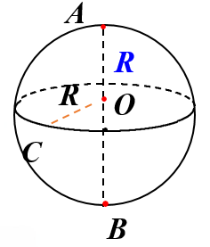
目标二：通过圆的面积推导方法由球的表面积推出其体积公式.
任务：知道球的表面积公式，探究球体积公式.
设球的半径为R,它的表面积只与半径R有关，是以R为自变量的函数，事实上，如果球的半径为R，那么它的表面积是S_{球}=4πR².

Slide 10
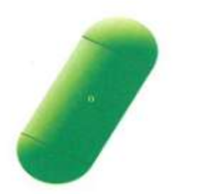
练一练
如图，某种浮标由两个半球和一个圆柱黏合而成的，半球的直径是0.3m.圆柱高0.6m.如果在浮标表面涂一层防水漆，每平方米需要0.5kg涂料，那么给1000个这样的浮标涂防水漆需要多少涂料？（π取3.14)
一个浮标的表面积为2π×0.15×0.6+4π×0.15²=0.8478（m²），所以给1000个这样的浮标涂防水漆约需涂料0.8478×0.5×1000=423.9（kg).

Slide 11
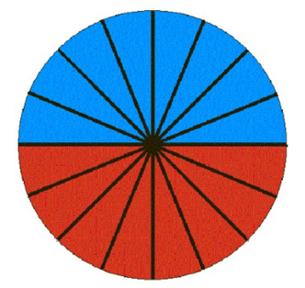
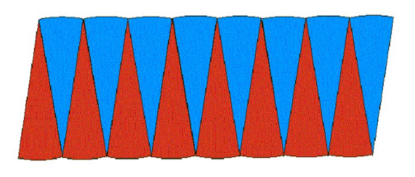
思考：在小学，我们学习了圆的面积公式，你还记得如何求吗？类比这种方法，你能由球的表面积公式推导出球的体积公式吗？
如图所示，以圆心为顶点，将圆分成n等份，当n足够大时，可以将其近似看成等腰
三角形，然后我们将其重新组合，可以构成一个平行四边形，根据平行四边形的面
积公式：面积=底×高，可知 ，其中R是圆的半径.

Slide 12
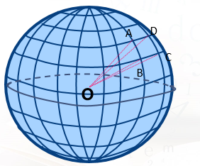
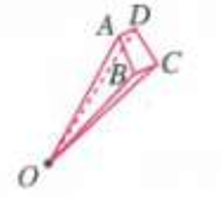
类比利用圆的周长求圆面积的方法，利用球的表面积求球的体积.
新知讲解
如图，把球O的表面分成n个小网格，连接球心O和每个小网格的顶点，整个球体就被分割成n个“小锥形”.当n越大，每个小网格越小时，每个“小锥体”的底面就越平，“小椎体”就越近似于棱锥，其高越近似于球的半径R，设O-ABCD是其中一个“小椎体”，它的体积是
由于球的体积就是这n个“小椎体”的体积之和，而这n个“小椎体”的底面积之和就是球的表面积，因此，球的体积 .
不能,仅当n趋于无限大,其与球心构成的几何体才能近似为小锥体.
思考：在推导球的体积过程中，n可以是具体的数值吗？为什么？

Slide 13
归纳总结
1.球的表面积公式：S_{球}=4πR²（R为球的半径）；
2.球的体积公式：V_{球}= πR³ （R为球的半径）.

Slide 14
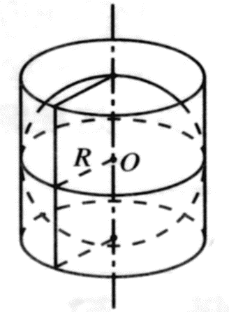
练一练
如图，圆柱的底面直径和高都等于球的直径，求球与圆柱的体积之比.
设球的半径为R，则圆柱的底面半径为R，高为2R，则V_{球}= πR³ , V_{圆柱}=πR²∙2R=2πR³，所以V_{球}：V_{圆柱}=2 ：3

Slide 15
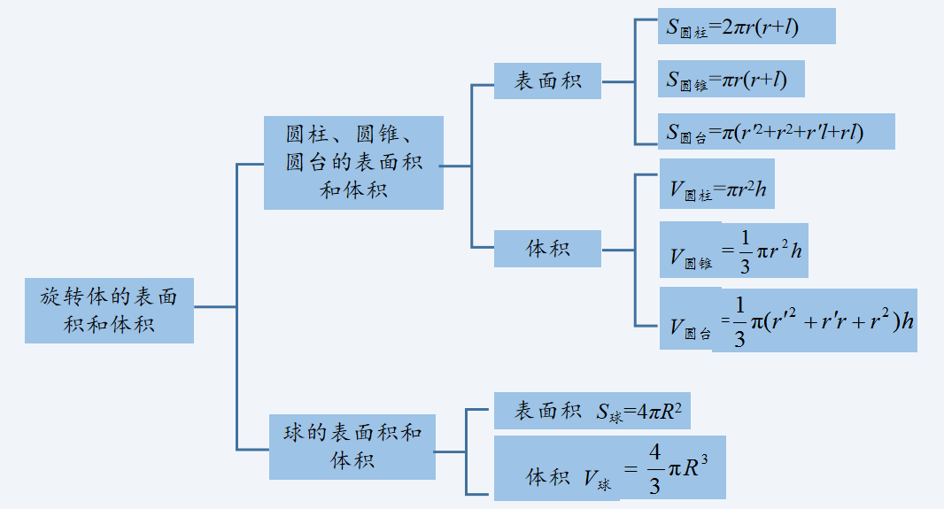
任务：根据下列问题，构建知识导图.
1.圆柱、圆锥、圆台、球的表面积和体积公式分别是什么？
2.在探究球的体积公式时，我们运用了什么数学思想？

